Slide 1


EEQ ACPA ACLF 2020
18 Novembre 2020
Martine DOCO-FENZY – Jean-Michel DUPONT

Slide 2
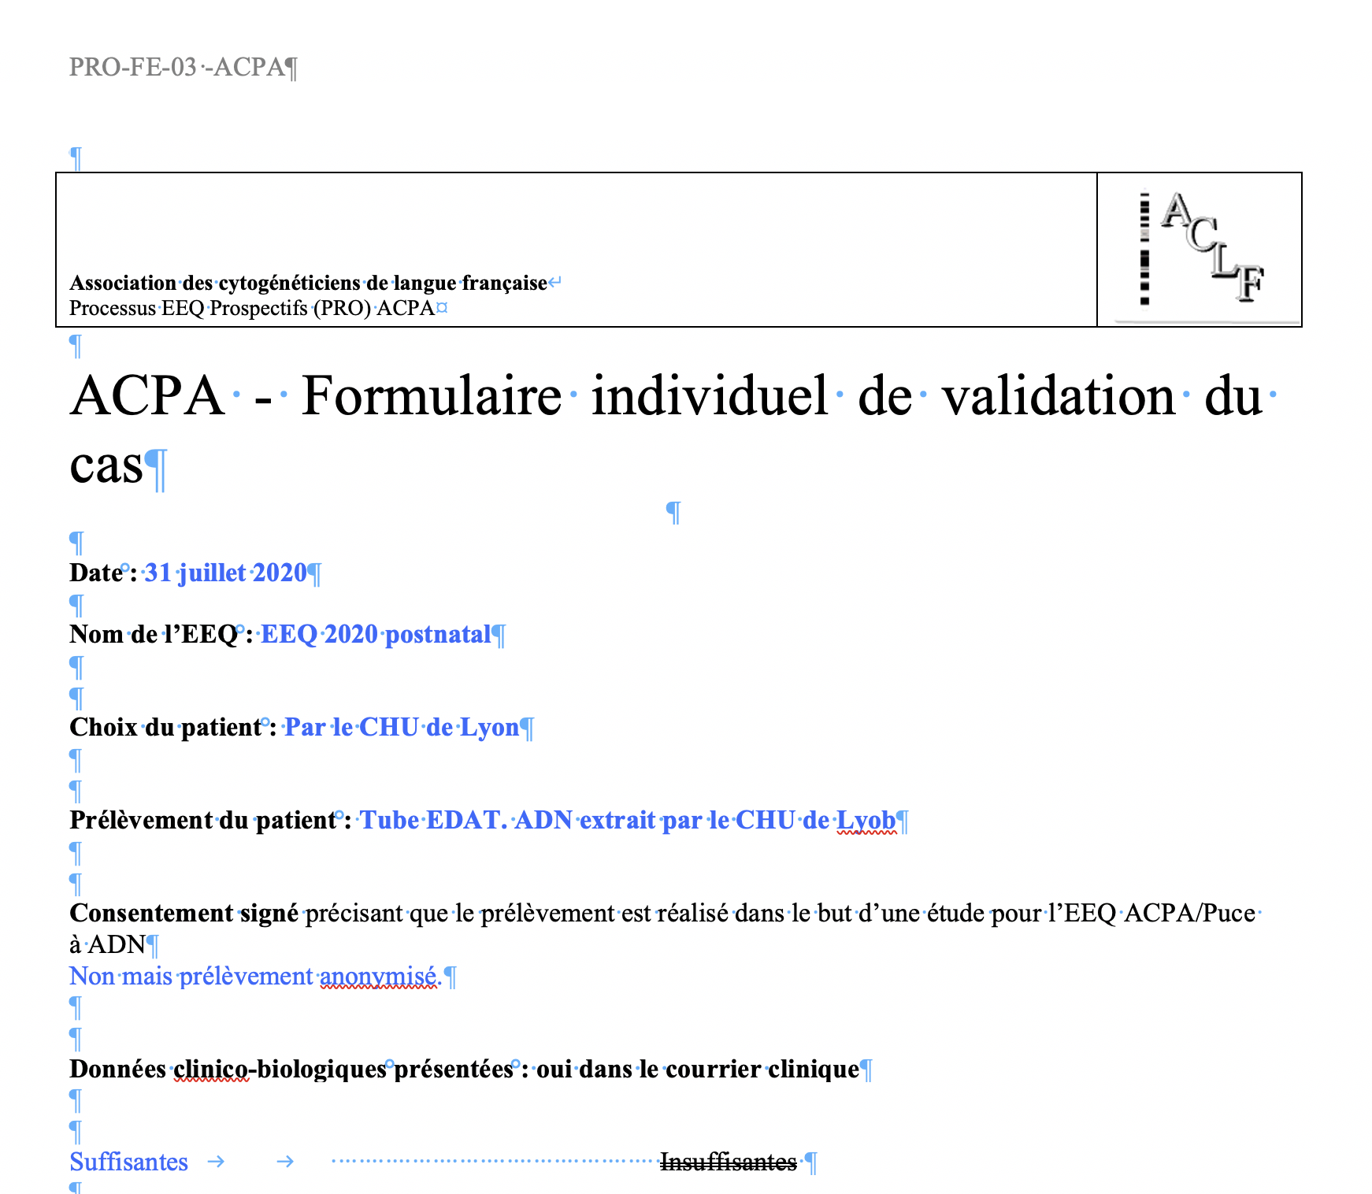
CONTEXTE
2 sessions du 05/09/20 au 05/10/20
  ACPA Postnatale
  ACPA DPN
COVID 19
  Décalage en Septembre -> expertise non terminée
  Pas d’envoi d’ADN, seulement fichiers scan bruts
    Trois plateformes : Agilent, Affymetrix, Illumina
    Validation des ADN par trois laboratoires indépendamment
Nouveau site d’hébergement des fichiers volumineux
  Accès possible pendant toute la durée de l’EEQ
  Pas de problème d’accès signalé

Slide 3
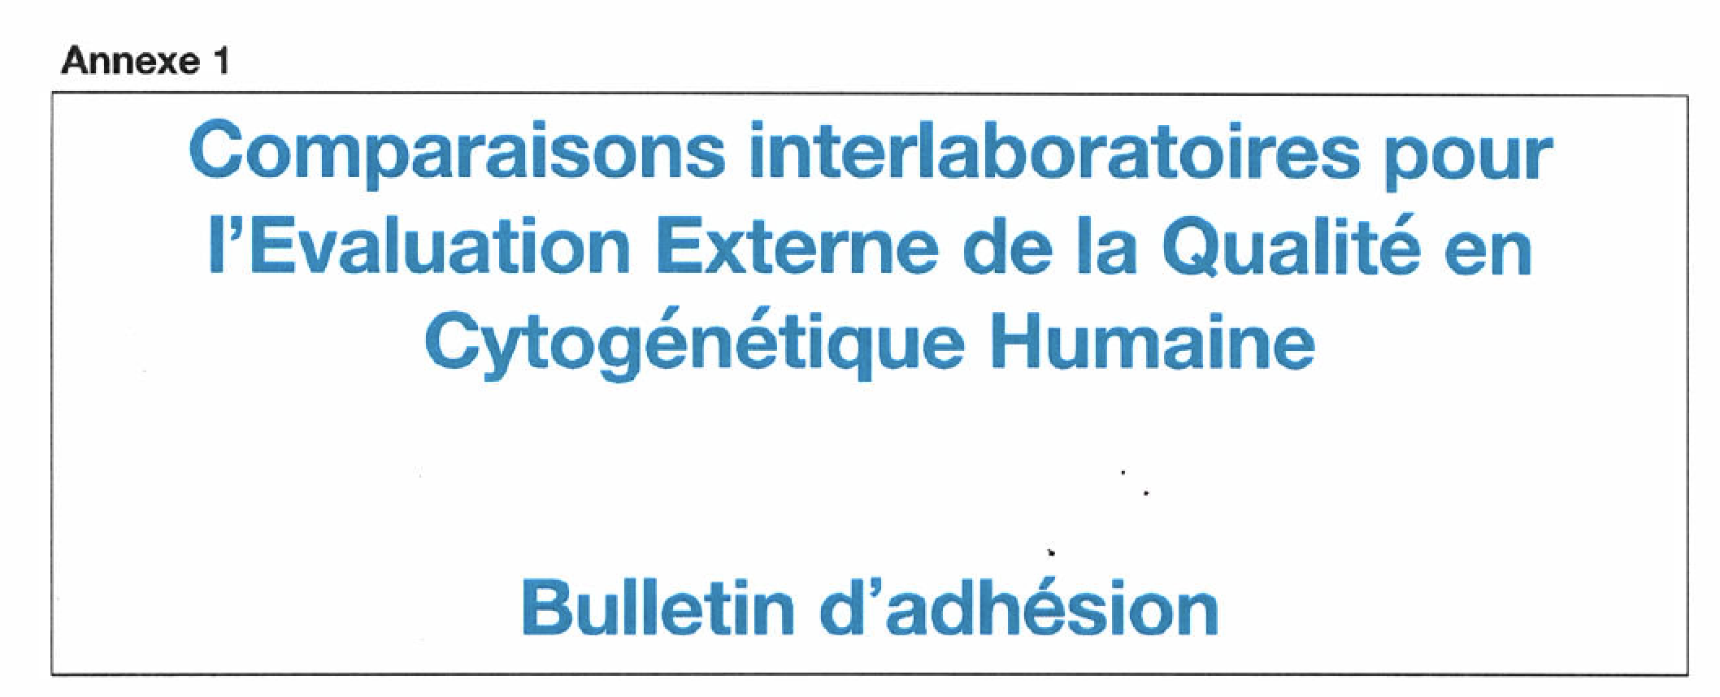
CERTIFICATION
Inscription des laboratoires
  Contrats d’engagement
Charte de déontologie
  Signée par tous les experts
  2 groupes de 2 experts + 1 superviseur pour chaque EEQ pré et postNatal

Slide 4
DIFFICULTES
Problème de compatibilité du design de puce utilisé
  Agilent : pb lié à la configuration de Cytogenomics en local et peut-être avec le format de fichier fourni. Certains ont pu travailler en téléchargeant le design directement depuis Agilent
Problème avec la mailing liste ACLF !!
  Nombreux messages non reçus, surtout à l’APHP !
    Réglage anti spam trop sensible ??

Slide 5
INSCRIPTIONS
ACPA Postnatale
  46 laboratoires
  4 dossiers non soumis (0 en 2019)
ACPA DPN
  40 laboratoires
  1 dossier non soumis (0 en 2019)

Slide 6
ACPA Postnatale 2020

Slide 7
HISTOIRE CLINIQUE
Enfant née le 04/07/2019, extraction ADN 28/07/2020
3e trimestre : RCIU harmonieux
Naissance à 34SA+4j, PN 2470g, Taille 45,1cm, PC 34cm
Clinique
  une hypotonie,
  un syndrome de Pierre Robin (fente palatine rétrognathisme) avec syndrome d’apnée obstructive du sommeil appareillé
  une dysmorphie faciale comprenant un faciès rond avec microcéphalie (PC à – 2DS)
  une cardiopathie (CIV)
  RGO

Slide 8
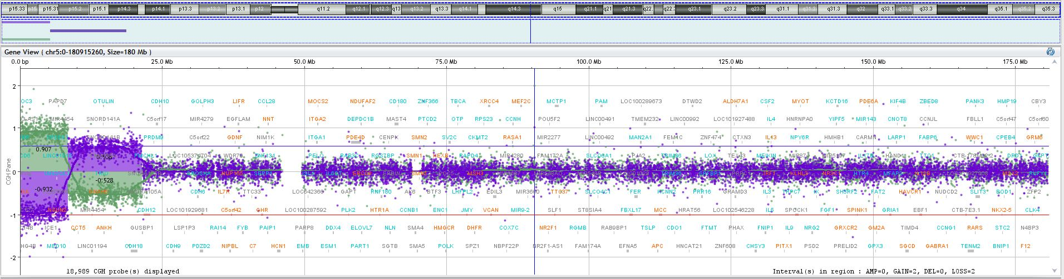
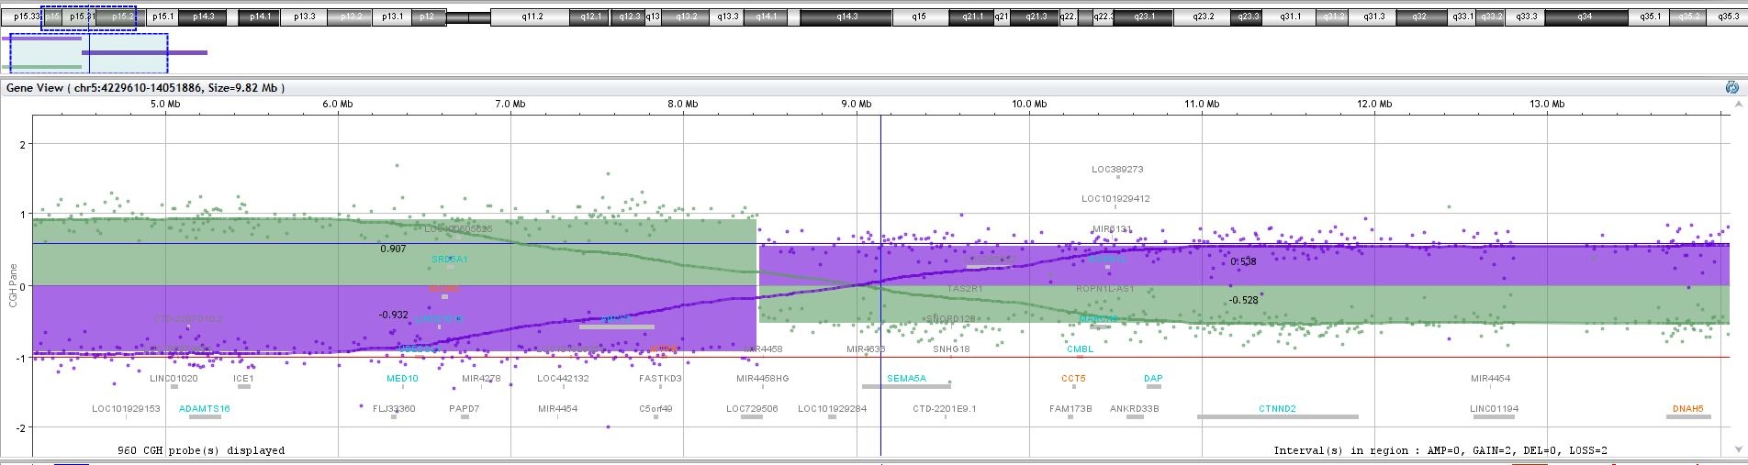
RESULTAT ATTENDU
Chr 5

Slide 9
RESULTAT ATTENDU
Délétion 5p terminale (8,4Mb) avec duplication interstitielle (13Mb)
  Note critique si les deux CNV ne sont pas rapportés
  Suggère fortement une invdupdel(5p) même si le caractère inversé n’est pas prouvé par la puce

Slide 10
GRILLE DE REPONSE
Proposition de formule ISCN
  arr[GRCh37] 5p15.33p15.31(26142_8424118)x1,5p15.31p14.3(8441276_21453240)x3
  Pas de « crispation » sur les bornes, dépendent des plateformes
Proposition de commentaire
L’ACPA met en évidence deux CNV pathogènes (Classe 5) sur le bras court du chromosome 5 :
une délétion terminale (5p15.33-5p15.31) de 8,4 Mb emportant xx gènes.
une duplication interstitielle (5p15.31-5p14.3) de 13 Mb impliquant xx gènes.
Ce remaniement complexe évoque une délétion terminale associée à une duplication interstitielle inversée du bras court du chromosome 5, et doit être confirmée par des techniques d'hybridation in situ.
Ce remaniement est probablement responsable des manifestations cliniques de votre patiente.

Slide 11
GRILLE DE REPONSE
Pénalisation si absence mention de délétion terminale ou de duplication interstitielle.
Pénalisation si absence de l’hypothèse d’invdupdel
Pénalisation si il n’y a pas à la fois mention de la classification des CNV (avec ou sans mention du N° de classe) et corrélation avec le phénotype
Pas de pénalisation si aucun gène spécifique mentionné dans les CNV. Seul le nombre total doit être mentionné.
Pénalisation si la FISH n’apparaît pas comme technique de vérification nécessaire.
Pas de pénalisation si le commentaire ne cite pas la région du Cri du Chat
Contrôle des parents : doit être fait selon le GBPC, mais remaniement probablement de novo -> non pénalisé si non fait et argumenté

Slide 12
RESULTATS DE L’EXPERTISE
Environ la moitié des dossiers expertisés
Pas de note critique -> conformes
  notes de 17 à 20
Difficulté principale
  Description du mécanisme d’invdupdel : soit absent, soit très « compliqué »
Remarque à discuter en Réunion finale
  Pas de différence nette de note entre un dossier avec un « BON » commentaire (clair et synthétique) et celui avec un « MAUVAIS » commentaire (long, compliqué, confus)

Slide 13
ACPA Prénatale 2020

Slide 14
HISTOIRE CLINIQUE
Prélèvement de villosités choriales à 12SA+5j
Echo T1 :
  Nuque 6,9mm avec anasarque fœtal
  Membres inférieurs courts
  BIP = 22mm, Fémur = 4mm, CRL = 62mm
ADN extrait en direct (sans culture préalable) le 07/08/2020

Slide 15
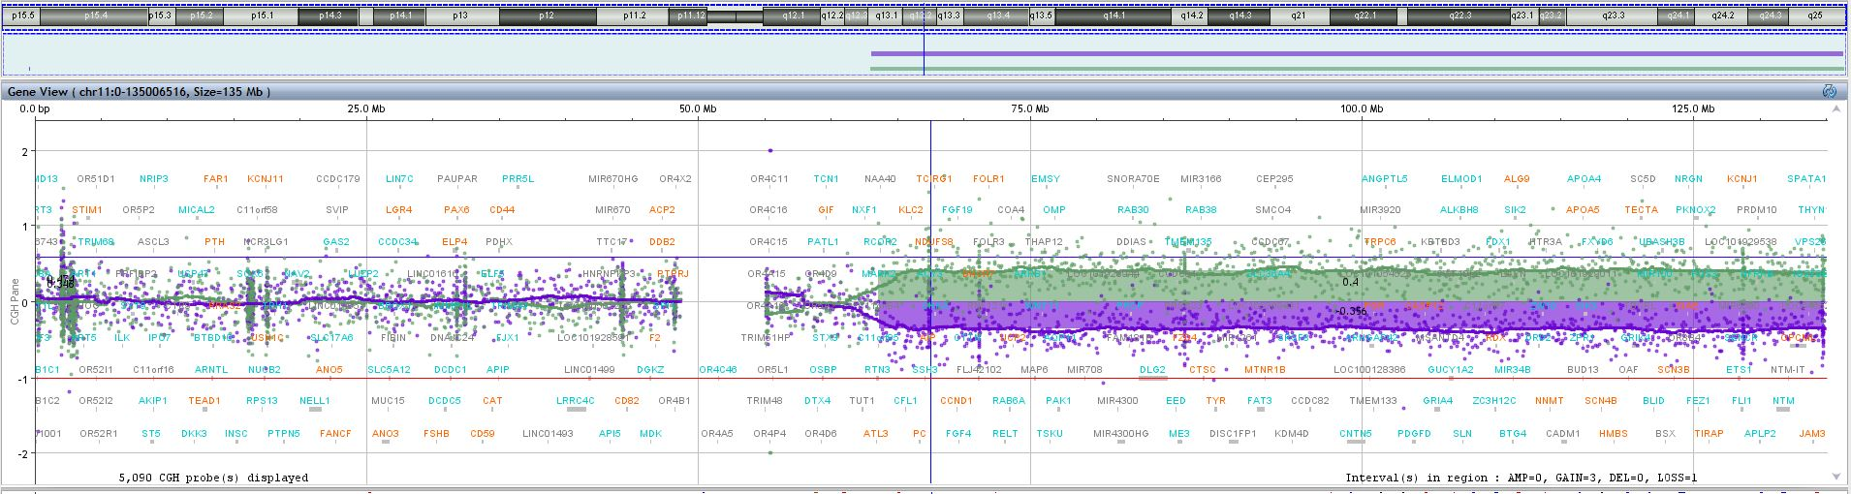
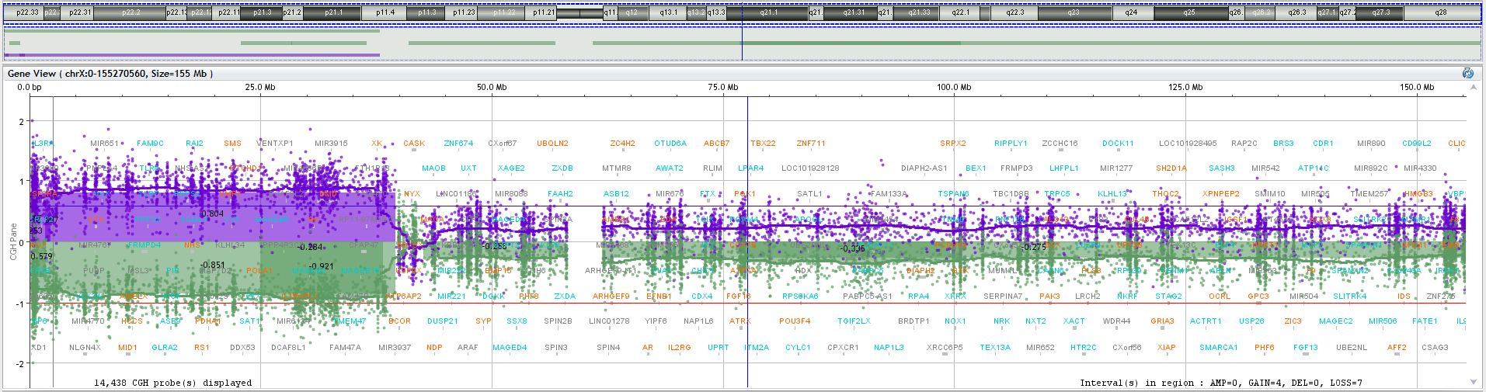
Chr 11
Chr X

Slide 16
RESULTAT ATTENDU
1er CNV : duplication terminale 11q (71 Mb)
  ATTENTION : LOG2RATIO< 0,5 -> mosaïque
Chr 11

Slide 17
RESULTAT ATTENDU
1er CNV : duplication terminale 11q (71 Mb)
  ATTENTION : LOG2RATIO< 1 -> mosaïque
2e CNV : délétion Xp terminale (39 Mb)
Chr X

Slide 18
RESULTAT ATTENDU
1er CNV : duplication terminale 11q (71 Mb)
  ATTENTION : LOG2RATIO< 1 -> mosaïque
2e CNV : délétion Xp terminale (39 Mb)
3e CNV : délétion Xp-> Xq terminale LOG2RATIO ≈ 0,3 -> évoque monosomie X en mosaïque
Chr X

Slide 19
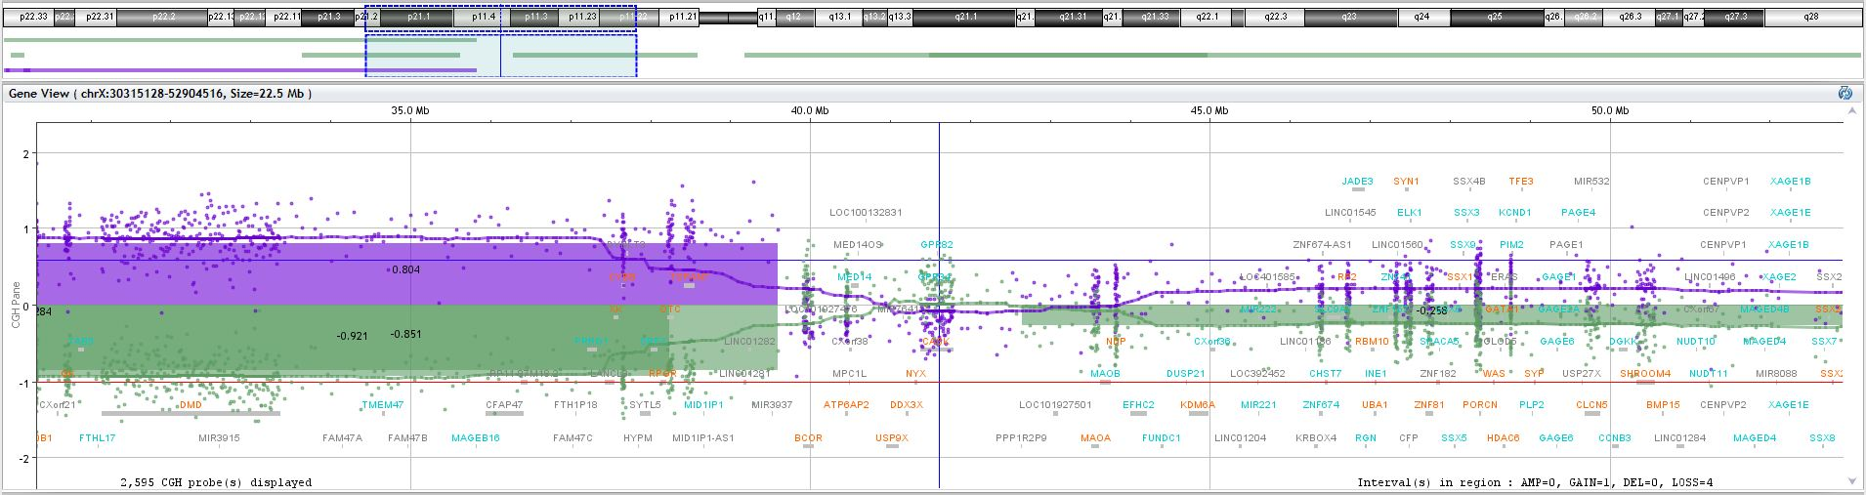
Duplication Xp en mosaïque Xp11.4p11.3 (≈ 3Mb)
Chr X

Slide 20
GRILLE DE REPONSE
Proposition de formule ISCN
arr[GRCh37] 11q13.1q25(63578458_134868407)x2~3,Xp22.33p11.4(60701_39597755)x1, »Xp11.4p11.3(39597555_ 42647508)x2~3 »,Xp11.3q28(42647508_155232907)x1~2
arr[GRCh37]
11q13.1q25(63578458_134868407)x3 [0,64],Xp22.33p11.4(60701_39597755)x1, »Xp11.4p11.3(39597555_ 42647508)x2~3[xx] »,Xp11.3q28(42647508_155232907)x1[0,36]
  Idem Postnatal, pas de « crispation » sur les bornes et les pourcentages de mosaïcisme si ils restent « raisonnables »
  Présence de gènes dans les CNV : le nombre précis n’est pas requis vu la taille des remaniements

Slide 21
GRILLE DE REPONSE
Proposition de commentaire
L'association d'une duplication 11q et d'une délétion Xp fait évoquer un dérivé de translocation (X;11). Un caryotype et une hybridation in situ sont en cours afin de vérifier ces anomalies et déterminer le mécanisme chromosomique.
En fonction du résultat, il faudra proposer de réaliser le caryotype de Mme M.v et de son conjoint afin de savoir s'il s'agit d'une malségrégation d'une translocation parentale ou d’un remaniement survenu de novo et permettre ainsi un conseil génétique adéquat.
L’ACPA ne permet pas de savoir si les anomalies sont présentes en mosaique à la fois dans le cytotrophoblaste et dans l'axe mésenchymateux ou s'il s'agit d'une discordance entre ces deux tissus.
La culture de villosité choriale est en cours, selon les résultats du caryotype, une ponction de liquide amniotique pourra être envisagée.
Ces anomalies peuvent expliquer les constatations échographiques.
Ce résultat doit être rendu au cours d'une consultation de conseil génétique.
En italique, les mentions facultatives puisque toutes les analyses n’étaient pas disponibles

Slide 22
GRILLE DE REPONSE
Analyse « bienveillante » en raison de l’absence des données de caryotype et/ou FISH
Note critique si il manque un des 3 principaux CNV
  dup11q mos
  delXp
  delXp->q mos
Ne pas pénaliser les labos qui ne mentionnent pas la duplication Xp de 3 Mb en mosaïque dans le commentaire, sachant que le déséquiliibre lié au dérivé de translocation suffit à expliquer le phénotype et à prendre une décision concernant la suite de la grossesse. En revanche, si le CNV est dans la formule, il doit être dans le commentaire.
Sanctionner si ne fait pas référence à la possibilité de dérivé de translocation ou si les techniques de vérifications ne permettent pas de vérifier le mécanisme chromosomique

Slide 23
RESULTATS DE L’EXPERTISE
≈90% des dossiers expertisés
7 notes critiques
  Mention d’un probable dérivé de translocation non fait
  Mosaïque non vue
    Pour la dup11q
    Pour la monosomie X, parfois non mentionnée
Notes : 14,29 -> 20
  Moyennes identiques en groupe d’expert (17,73 versus 17,74)

Slide 24
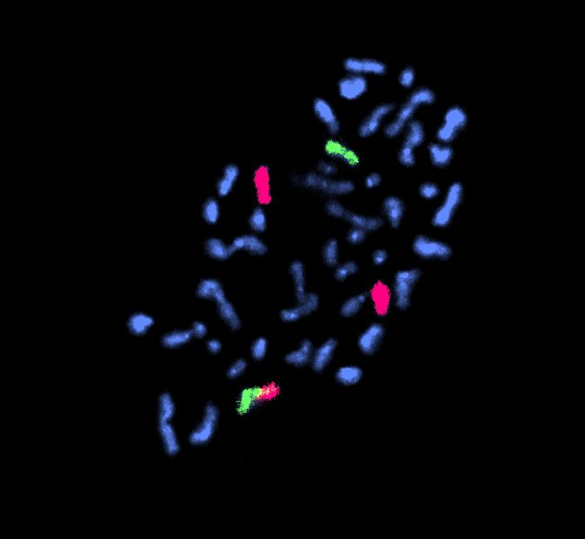
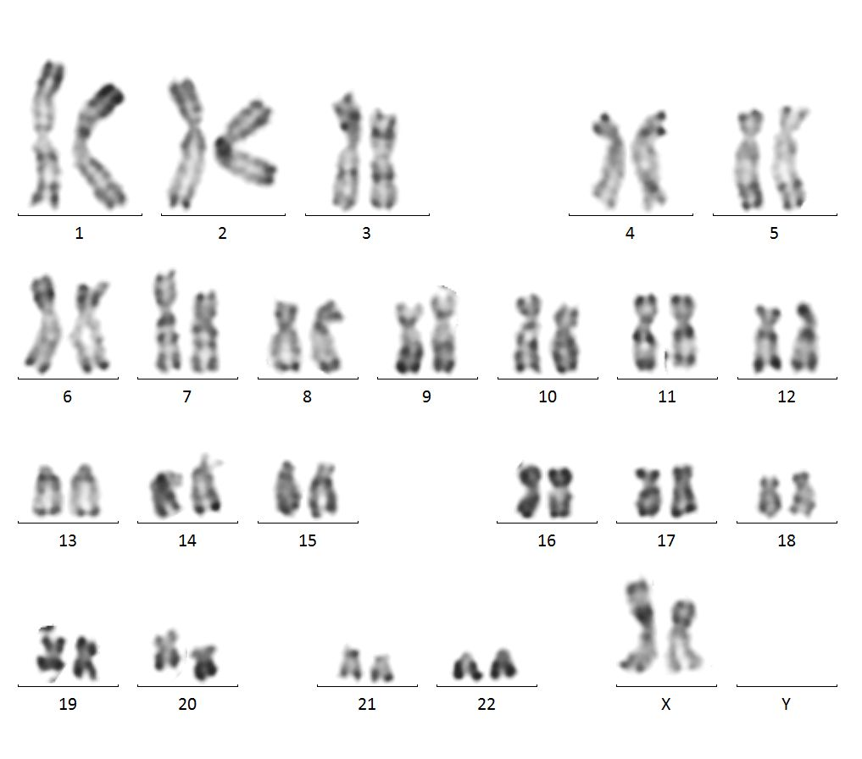
HISTOIRE COMPLETE
wcpX
wcp11
Cytotrophoblaste (examen direct) : 46,X,der(X)t(X;11)
Chr 11
Chr X

Slide 25
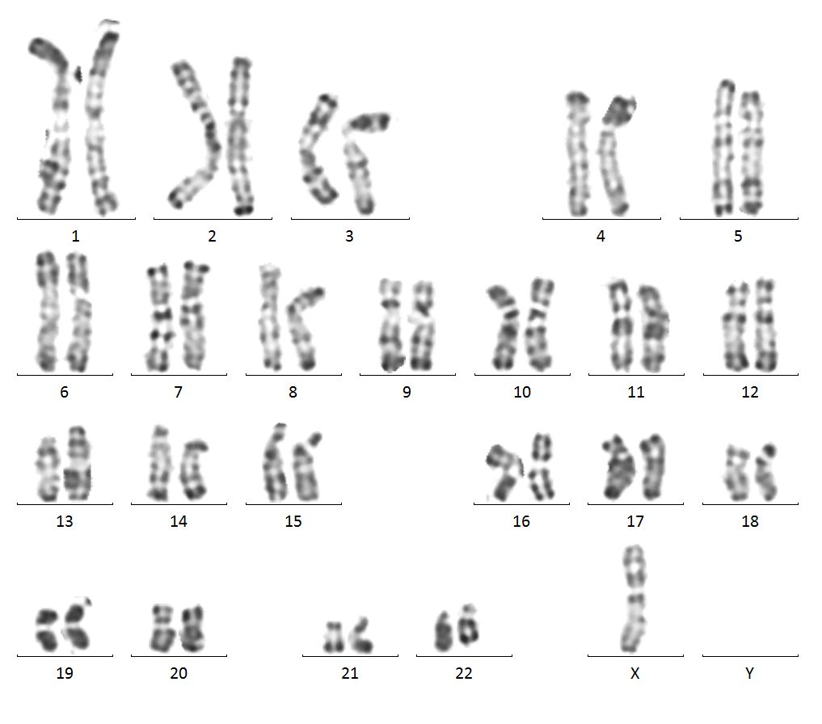
HISTOIRE COMPLETE
Cytotrophoblaste (examen direct) : 46,X,der(X)t(X;11)
Caryotype après culture : 45,X
Chr 11
Chr X

Slide 26
Direct
Culture
Chr 11
Chr X

Slide 27
HISTOIRE COMPLETE
Probable discordance fœtoplacentaire
  Cytotrophoblaste : 46,X,der(X)t(X;11)
  Mésenchyme (+ Fœtus ?) : 45,X (perte du der(X) ?)
Mosaïque en ACPA
  Mélange cytotrophoblaste + axe mésenchymateux à l’extraction directe
  ACPA sur cellules cultivées -> monosomie X
Contrôler par liquide amniotique

Slide 28
REMERCIEMENTS
Les 12 experts
  Claire BENETEAU
  Sandra CHANTOT
  Aurélie COUSSEMENT
  Martine DOCO-FENZY
  Jean-Michel DUPONT
  Vincent GATINOIS
  Guillaume JEDRASZAK
  Cédric LE CAIGNEC
  Chantal MISSIRIAN
  Eva PIPIRAS
  Morgane PLUTINO
  Véronique SATRE
Le COPIL des EEQ
  Martine DOCO-FENZY
  Jean-Michel DUPONT
  Christine TERRE
  Isabelle LUQUET
  Chantal MISSIRIAN
  Vincent GATINOIS
  Damien SANLAVILLE
  Cyril SARRAUSTE de MENTHIERE
Damien SANLAVILLE
Valérie MALAN

